Slide 1
Project #2
포텐업 게임개발자 양성과정 3기
OpenGL을 이용한 Octree 시각화
2025.09.01 이선우
Notes:
안녕하세요~ 이번 발표 순서인 이선우입니다~

Slide 2
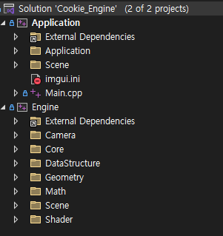
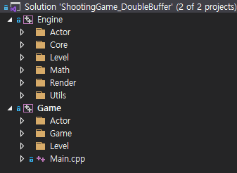
Why Octree?
포텐업 게임개발자 양성과정 3기
Notes:
프로젝트1 할때 그래픽스 엔진도 DLL 형식으로 구조 짜보고싶다 생각함.
Octree가 Quadtree의 연장선, 옛날에 Octree 시각화 구현을 해본 경험이 있음 -> 프로젝트 DLL 구성 연습 + 그래픽스 복습 + 옛 코드 정리(리팩토링)

Slide 3
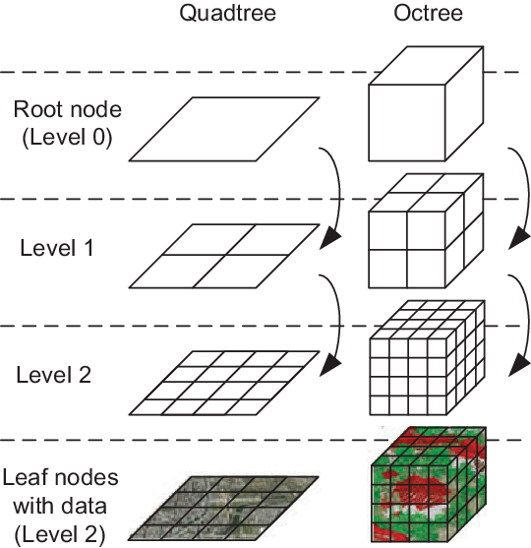
💡Octree💡
포텐업 게임개발자 양성과정 3기
Notes:
옥트리는 3차원 공간을 균등한 8개의 하위 공간으로 분할하는 데이터 구조임.
주로 충돌 감지, 시야 절두체 컬링 (Frustum Culling)에 사용됨.

Slide 4
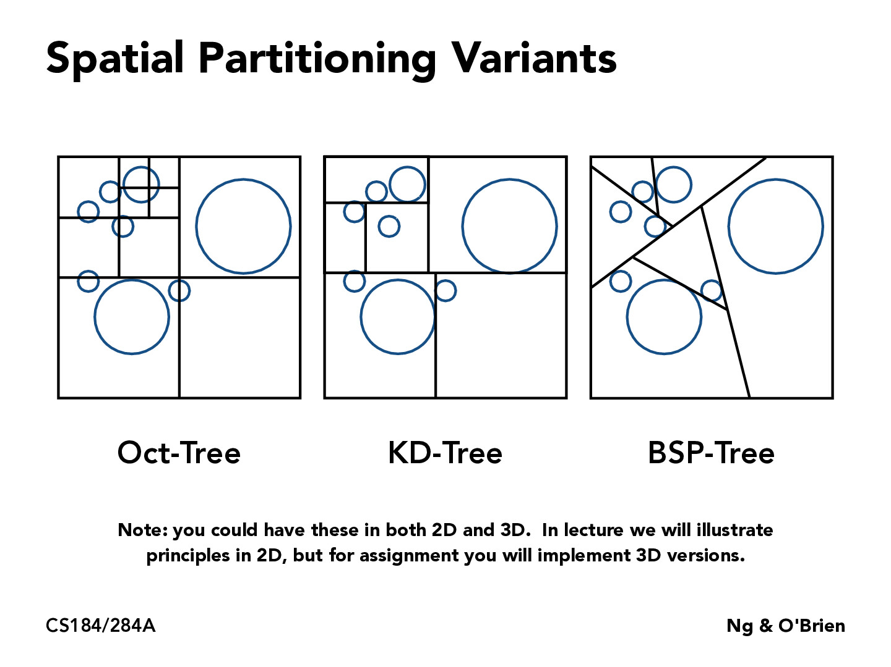
💡Octree💡
포텐업 게임개발자 양성과정 3기
Notes:
종료 조건
노드에 포함된 기본 요소(primitives)의 개수. -> 점, 삼각, 사각
트리의 최대 깊이(레벨).
노드가 차지하는 월드 공간의 크기.

Slide 5
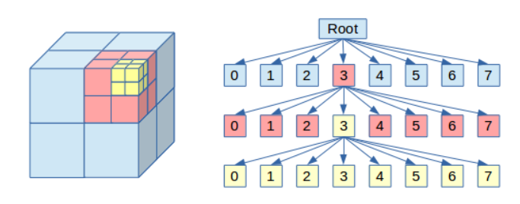
💡Octree💡
포텐업 게임개발자 양성과정 3기
Notes:
종료 조건
노드에 포함된 기본 요소(primitives)의 개수. -> 점, 삼각, 사각
트리의 최대 깊이(레벨).
노드가 차지하는 월드 공간의 크기.

Slide 6
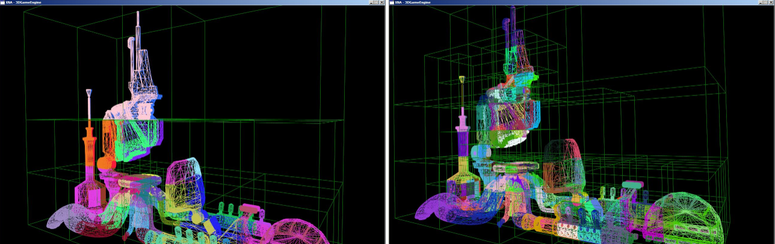
💡Octree💡
포텐업 게임개발자 양성과정 3기
Notes:
좌 most 1000 polygons and in the second each leaf has at most 250 polygons.

Slide 7
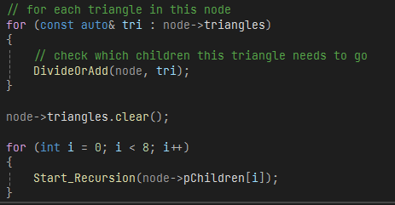
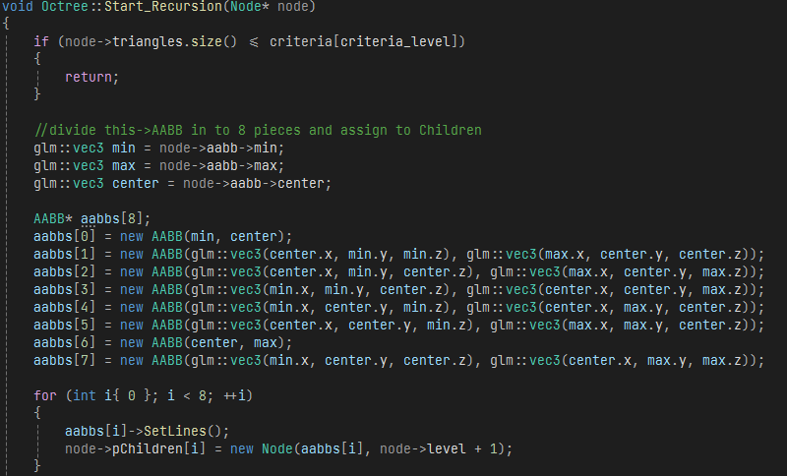
Octree 구현
포텐업 게임개발자 양성과정 3기
Notes:
고민이 생기죠 걸리는 삼각형 처리방법.
나는 삼각형을 더 만들어서 분배.

Slide 8
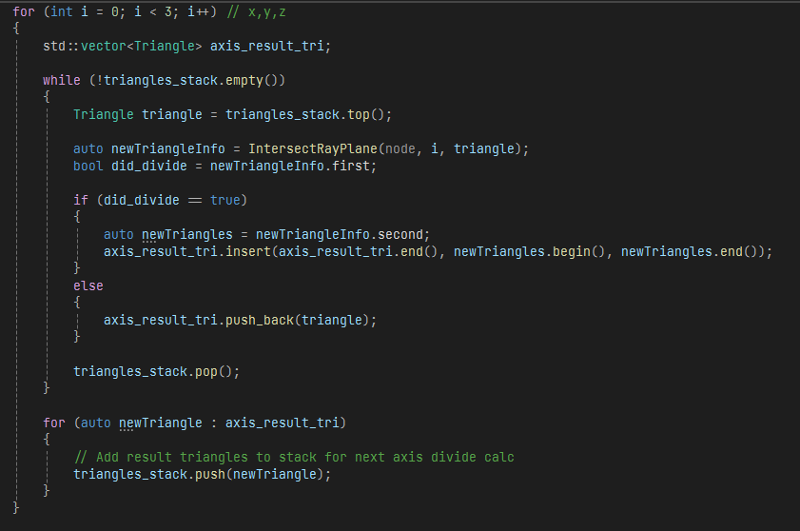
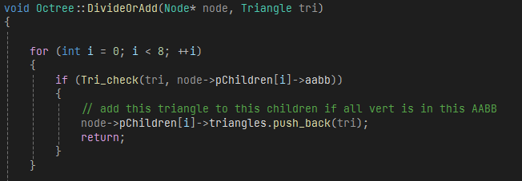
Octree 구현
포텐업 게임개발자 양성과정 3기
Notes:
여기서 IntersectRayPlane 함수에 삼각형 쪼개는 법 두개 또는 세개
이 과정을 거치면 스택에 모든 삼각형(쪼갠거 포함) 들어감 -> 자식에 분배.

Slide 9
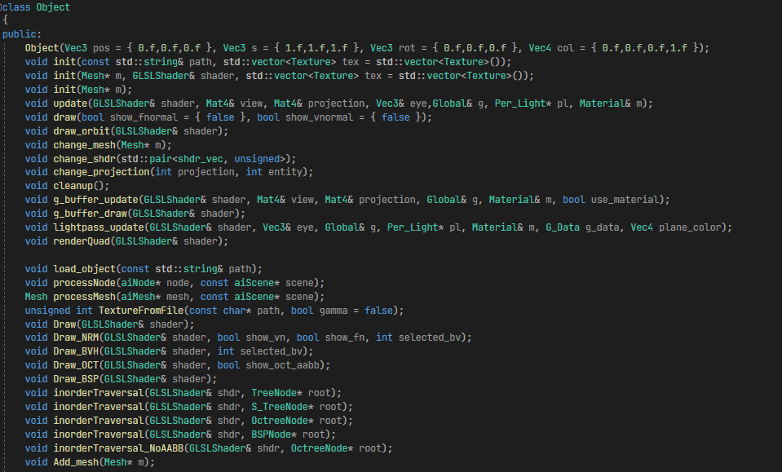
Project 2
아쉬운 점
옛 코드 분석에 시간 소모
그래픽스 엔진 설계 욕심
시각화 가시성
다른 모델 예제 없음
분할 종료 조건 추가
포텐업 게임개발자 양성과정 3기
Notes:
오늘 새벽까지 하다가 마무리한것
가시성
다른 모델 못보여줌
Octree 정보 저장 및 불러오기
마지막에 막 쳐냈음
depth criteria 토글까지 못함
설계 + 구성 + 분석 오래걸림
오래걸린 이유 → 옛 코드 보여주면서 분석 토나옴. + dll 좀 이쁘게 정리하려고 → 적당히 타협

Slide 10

감사합니다!
포텐업 게임개발자 양성과정 3기
Notes:
직접 게임플레이는 넘어가도록 하겠습니다~ 필요하신분은 개인적으로 빌드 보내드릴게요~ 감사합니다!

Slide 11
출처
Quad vs Oct
  https://www.researchgate.net/figure/llustration-of-the-quadtree-and-octree-structures-that-are-used-to-arrange-the-3D-point_fig3_260844905
여러 공간분할 기법
  https://cs184.eecs.berkeley.edu/sp23/lecture/9-53/intro-to-ray-tracing-and-acceler
옥트리 구조
  https://geidav.wordpress.com/2014/07/18/advanced-octrees-1-preliminaries-insertion-strategies-and-max-tree-depth/
Octree 시각화 예시
  https://togeskov.net/octbsp.html
제리 감사짤
  https://tenor.com/ko/view/%EC%A0%9C%EB%A6%AC%EC%9D%B8%EC%82%AC-%EC%A1%B4%EC%A4%91-%EC%9D%B8%EC%82%AC-%ED%86%B0%EA%B3%BC%EC%A0%9C%EB%A6%AC-%EC%A0%9C%EB%A6%AC-gif-17316579
포텐업 게임개발자 양성과정 3기

